Slide 1
“Oftalmologiyada hamshiralik ishi” moduli • N-3 (Nazariy mashg‘ulot)
Refraksiya va akkomodatsiya
Muallif: Axmedova Roxila, “Oftalmologiya” fani o‘qituvchisi
Shahrisabz Abu Ali ibn Sino nomidagi jamoat salomatligi texnikumi
Notes:
Assalomu alaykum! Bugungi mavzu: refraksiya va akkomodatsiya. Ko‘z qanday qilib nurni sindirishi va turli masofaga moslashishini o‘rganamiz.

Slide 2
Mashg‘ulot rejasi
Refraksiya va akkomodatsiya tushunchasi
Klinik refraksiya turlari
Akkomodatsiya va uning buzilishi
Tekshirish usullari
Oftalmologiyada hamshiralik ishi | Axmedova Roxila
2/11
Notes:
Mashg‘ulot to‘rt savoldan iborat: asosiy tushunchalar, klinik refraksiya turlari, akkomodatsiya buzilishlari va refraksiyani tekshirish usullari.

Slide 3
Refraksiya nima?
Optik tizim: shox parda, suyuqlik, gavhar, shishasimon tana
Umumiy kuch: ≈ 60 D
Shox parda: 40–43 D
Gavhar: 18–20 D
Oftalmologiyada hamshiralik ishi | Axmedova Roxila
3/11
Notes:
Refraksiya ko‘zning optik tizimida nurlarning sinishidir. Ko‘zning umumiy sindirish kuchi oltmish dioptriya bo‘lib, uning qirq dioptriyasi shox pardaga, o‘n sakkiz-yigirma dioptriyasi gavharga to‘g‘ri keladi.

Slide 4
Akkomodatsiya mexanizmi
Yaqinga: muskul qisqaradi, gavhar qavariqlashadi
Uzoqqa: muskul bo‘shashadi, gavhar yassilanadi
Klassik nazariya: Gelmgols
Oftalmologiyada hamshiralik ishi | Axmedova Roxila
4/11
Notes:
Yaqinga qaraganda kiprikli muskul qisqaradi, boylamlar bo‘shashadi, gavhar qavariqlashadi va sindirish kuchi ortadi. Uzoqqa qaraganda esa gavhar yassilanadi.

Slide 5
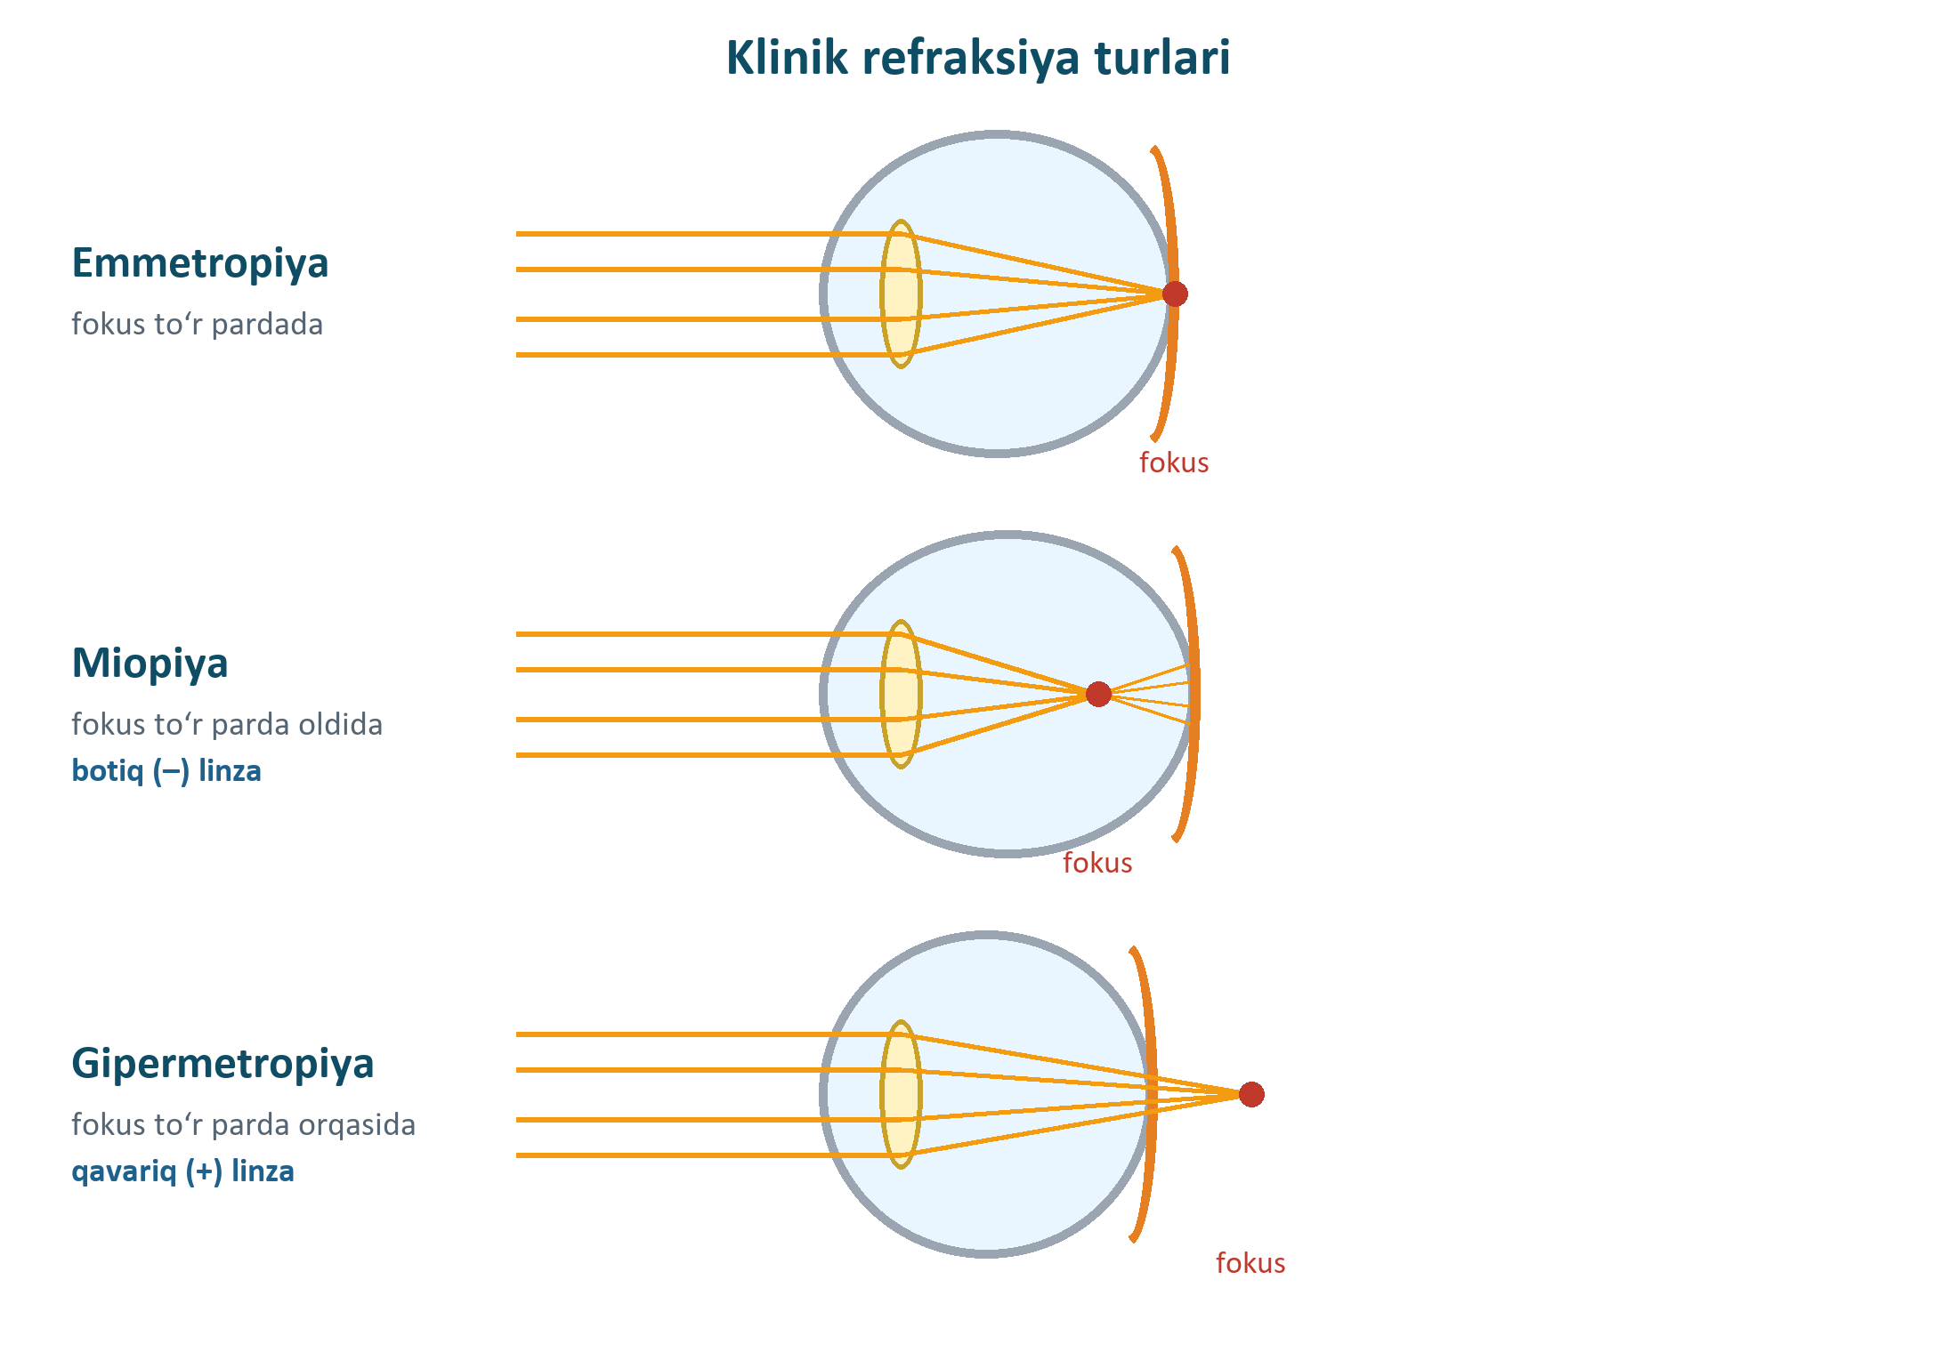
Refraksiya turlari
Oftalmologiyada hamshiralik ishi | Axmedova Roxila
5/11
Notes:
Emmetropiyada fokus to‘r pardada. Miopiyada fokus to‘r parda oldida, gipermetropiyada esa orqasida joylashadi.

Slide 6
Miopiya
Uzoqni xira ko‘rish
Kuchsiz ≤3 D, o‘rta 3–6 D, yuqori >6 D
Botiq (–) linza
Asorat: to‘r parda ko‘chishi
Oftalmologiyada hamshiralik ishi | Axmedova Roxila
6/11
Notes:
Miopiyada bemor uzoqni xira ko‘radi. Darajalari: kuchsiz uch dioptriyagacha, o‘rta uchdan oltigacha, yuqori oltidan ko‘p. Botiq linza bilan tuzatiladi. Yuqori miopiyada to‘r parda ko‘chishi xavfi bor.

Slide 7
Gipermetropiya va astigmatizm
Yaqinni ko‘rish qiyin, charchash
Qavariq (+) linza
Astigmatizm: silindrik linza
Oftalmologiyada hamshiralik ishi | Axmedova Roxila
7/11
Notes:
Gipermetropiyada yaqinni ko‘rish qiyin, ko‘z tez charchaydi, bolalarda g‘ilaylik rivojlanishi mumkin. Qavariq linza bilan tuzatiladi. Astigmatizm silindrik linza bilan tuzatiladi.

Slide 8
Akkomodatsiya buzilishlari
Spazm: soxta miopiya
Falaj: yaqinni ko‘ra olmaslik
Presbiopiya: 40–45 yoshdan
40 yoshda +1,0 D, har 5 yilda +0,5 D
Oftalmologiyada hamshiralik ishi | Axmedova Roxila
8/11
Notes:
Spazmda ko‘z vaqtincha faqat yaqindan ko‘radi. Falajda yaqinni ko‘ra olmaydi. Presbiopiya esa qirq-qirq besh yoshdan boshlanadigan tabiiy jarayon bo‘lib, qavariq linza bilan tuzatiladi.

Slide 9
Tekshirish usullari
Subyektiv: sinov linzalari
Obyektiv: skiaskopiya (1 m)
Avtorefraktometriya
Oftalmologiyada hamshiralik ishi | Axmedova Roxila
9/11
Notes:
Subyektiv usulda sinov linzalari qo‘yilib, bemor javobiga tayaniladi. Obyektiv usullar – skiaskopiya va avtorefraktometriya. Skiaskopiya bir metr masofada bajariladi va bolalar uchun qulay.

Slide 10
Ko‘z gigiyenasi
Masofa 30–35 sm
Yorug‘lik chap tomondan
Har 40–45 daqiqada tanaffus
Ochiq havo, muntazam tekshiruv
Oftalmologiyada hamshiralik ishi | Axmedova Roxila
10/11
Notes:
Kitobni o‘ttiz-o‘ttiz besh santimetr masofada tuting, yorug‘lik chap tomondan tushsin, har qirq-qirq besh daqiqada tanaffus qiling va ochiq havoda ko‘proq bo‘ling.

Slide 11
Xulosa
Refraksiya: fokus va ko‘z o‘qi
Akkomodatsiya: gavhar va muskul
Erta aniqlash va to‘g‘ri tuzatish
Oftalmologiyada hamshiralik ishi | Axmedova Roxila
11/11
Notes:
Xulosa: refraksiya ko‘zning optik kuchi, akkomodatsiya esa moslashish mexanizmi. Ularni bilish ko‘rish muammolarini erta aniqlash va to‘g‘ri tuzatishga yordam beradi. Endi simulyator va testlarga o‘ting.

